Slide 1
Regulação do Acesso
Subsecretaria de Acesso a Serviços de Saúde​
Superintendência de Regulação do Acesso​
Diretoria de Estratégias em Regulação Eletiva
Diretoria de Regulação do Acesso de Urgência e Emergência

Slide 2
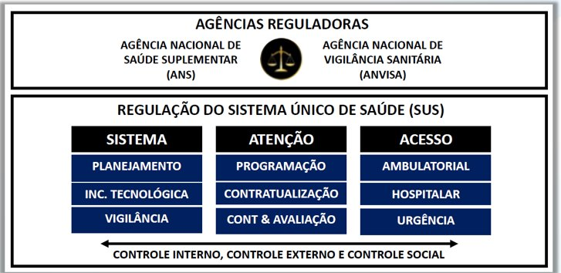
Introdução
Dimensões da Regulação em Saúde

Slide 3
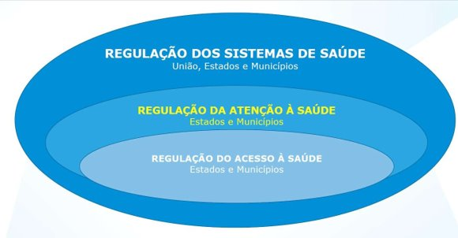
Introdução
Dimensões da Regulação em Saúde

Slide 4
Estudo de Caso
O Caminho das Pedras da Dona Esperança: a trajetória de uma cidadã pela regulação do acesso no SUS​
Esta é a Dona Esperança!​
A Dona Esperança tem 70 anos, mora no município de Mineirolândia (MG) e adora jardinar!​

Slide 5
Estudo de Caso
Dona Esperança é acompanhada regularmente pela equipe de saúde da família do município em que reside e faz acompanhamento adicional devido a um quadro crônico de litíase - a famosa pedra nos rins!
Em dezembro de 2022 ela teve um episódio de dor aguda de cólica renal e foi atendida no pronto atendimento do município, no qual foi medicada para a dor e recebeu alta com a orientação de procurar sua equipe de saúde da família para a continuidade do atendimento de forma eletiva.​

Slide 6
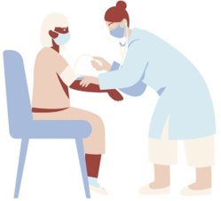
Estudo de Caso
Após ser avaliada pelo médico da estratégia de saúde da família, foi encaminhada para acompanhamento urológico ambulatorial
Regionalização de saúde
Pactuação
Grade de referência
O setor de regulação do município, responsável pela gestão da fila de procedimentos eletivos avaliou e priorizou o caso de Dona Esperança, realizando o agendamento no município de referência.​
Protocolos de priorização
Integralidade

Slide 7
Estudo de Caso
A consulta foi agendada no município de referência e o município de Mineirolândia (residência) realizou o transporte eletivo, levando a Sra. Esperança até sua consulta!
TFD estadual
A importância da política de transportes
Após a avaliação, o urologista solicitou um exame de imagem e o resultado apontou para a necessidade de uma cirurgia eletiva para a retirada do cálculo renal. Por essa razão, Dona Esperança foi cadastrada na fila de cirurgias eletivas da ferramenta de regulação estadual, o SUSfácilMG!​
Gestão da fila eletiva

Slide 8
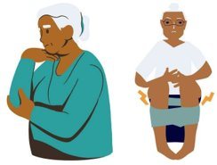
Estudo de Caso
Após um tempo considerável aguardando a cirurgia, Sra. Esperança sentiu uma dor muito forte e dificuldade em urinar e procurou novamente o pronto atendimento do município
RUE/SAMU
No atendimento da urgência, ela foi medicada e realizou um ultrassom, que evidenciou uma obstrução no ureter esquerdo, com grande risco de evolução para uma insuficiência renal aguda com necessidade de internação em leito hospitalar
para realização de procedimento cirúrgico de urgência. Assim, o pronto atendimento realizou o cadastro da solicitação de transferência da paciente no SUSfácilMG!
Valora Minas

Slide 9
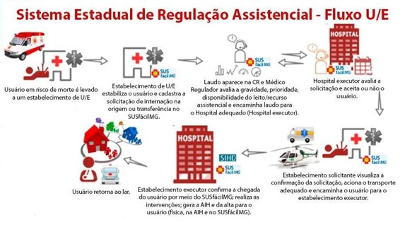
Estudo de Caso
Essa solicitação veio por meio de um formulário para a Central de Regulação e seguiu o seguinte fluxo:​

Slide 10
Estudo de Caso
Após quatro dias de espera, a vaga da Dona Esperança foi confirmada no Hospital de outra Macrorregião, de modo que a senhora foi transferida através de transporte interhospitalar
Sra. Esperança foi assistida na integralidade de sua necessidade, recebeu alta hospitalar com contra referência para acompanhamento no município de origem e segue com o tratamento na rede
Limites físicos da macro não são impedimento para a garantia da assistência
Importância do planejamento em saúde​
TDCO COMAVE
BOA
UTI Móvel Terrestre

Slide 11
Estudo de Caso
Sra. Esperança já retornou para sua casa e hoje se encontra ativa, feliz e fazendo o que mais gosta, cuidando do seu jardim para que ele floresça sempre!
Quando a perguntam sobre a qualidade de seu atendimento, ela responde que, apesar de algumas dificuldades, sabe que o SUS foi essencial na sua melhora!​
Sabemos que a história de Dona Esperança exemplifica a trajetória de milhares de pessoas pelo SUS/MG.​

Slide 12
Apontamentos

Slide 13
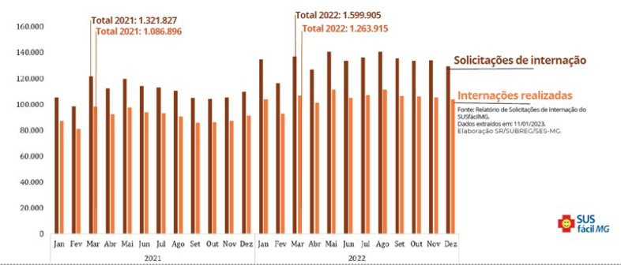
Dados
Solicitação de Internação e Internação Realizada de 2020 a 2022

Slide 14
Contatos:
sra.subass@saude.mg.gov.br
dere@saude.mg.gov.br
draue@saude.mg.gov.br

